Slide 1
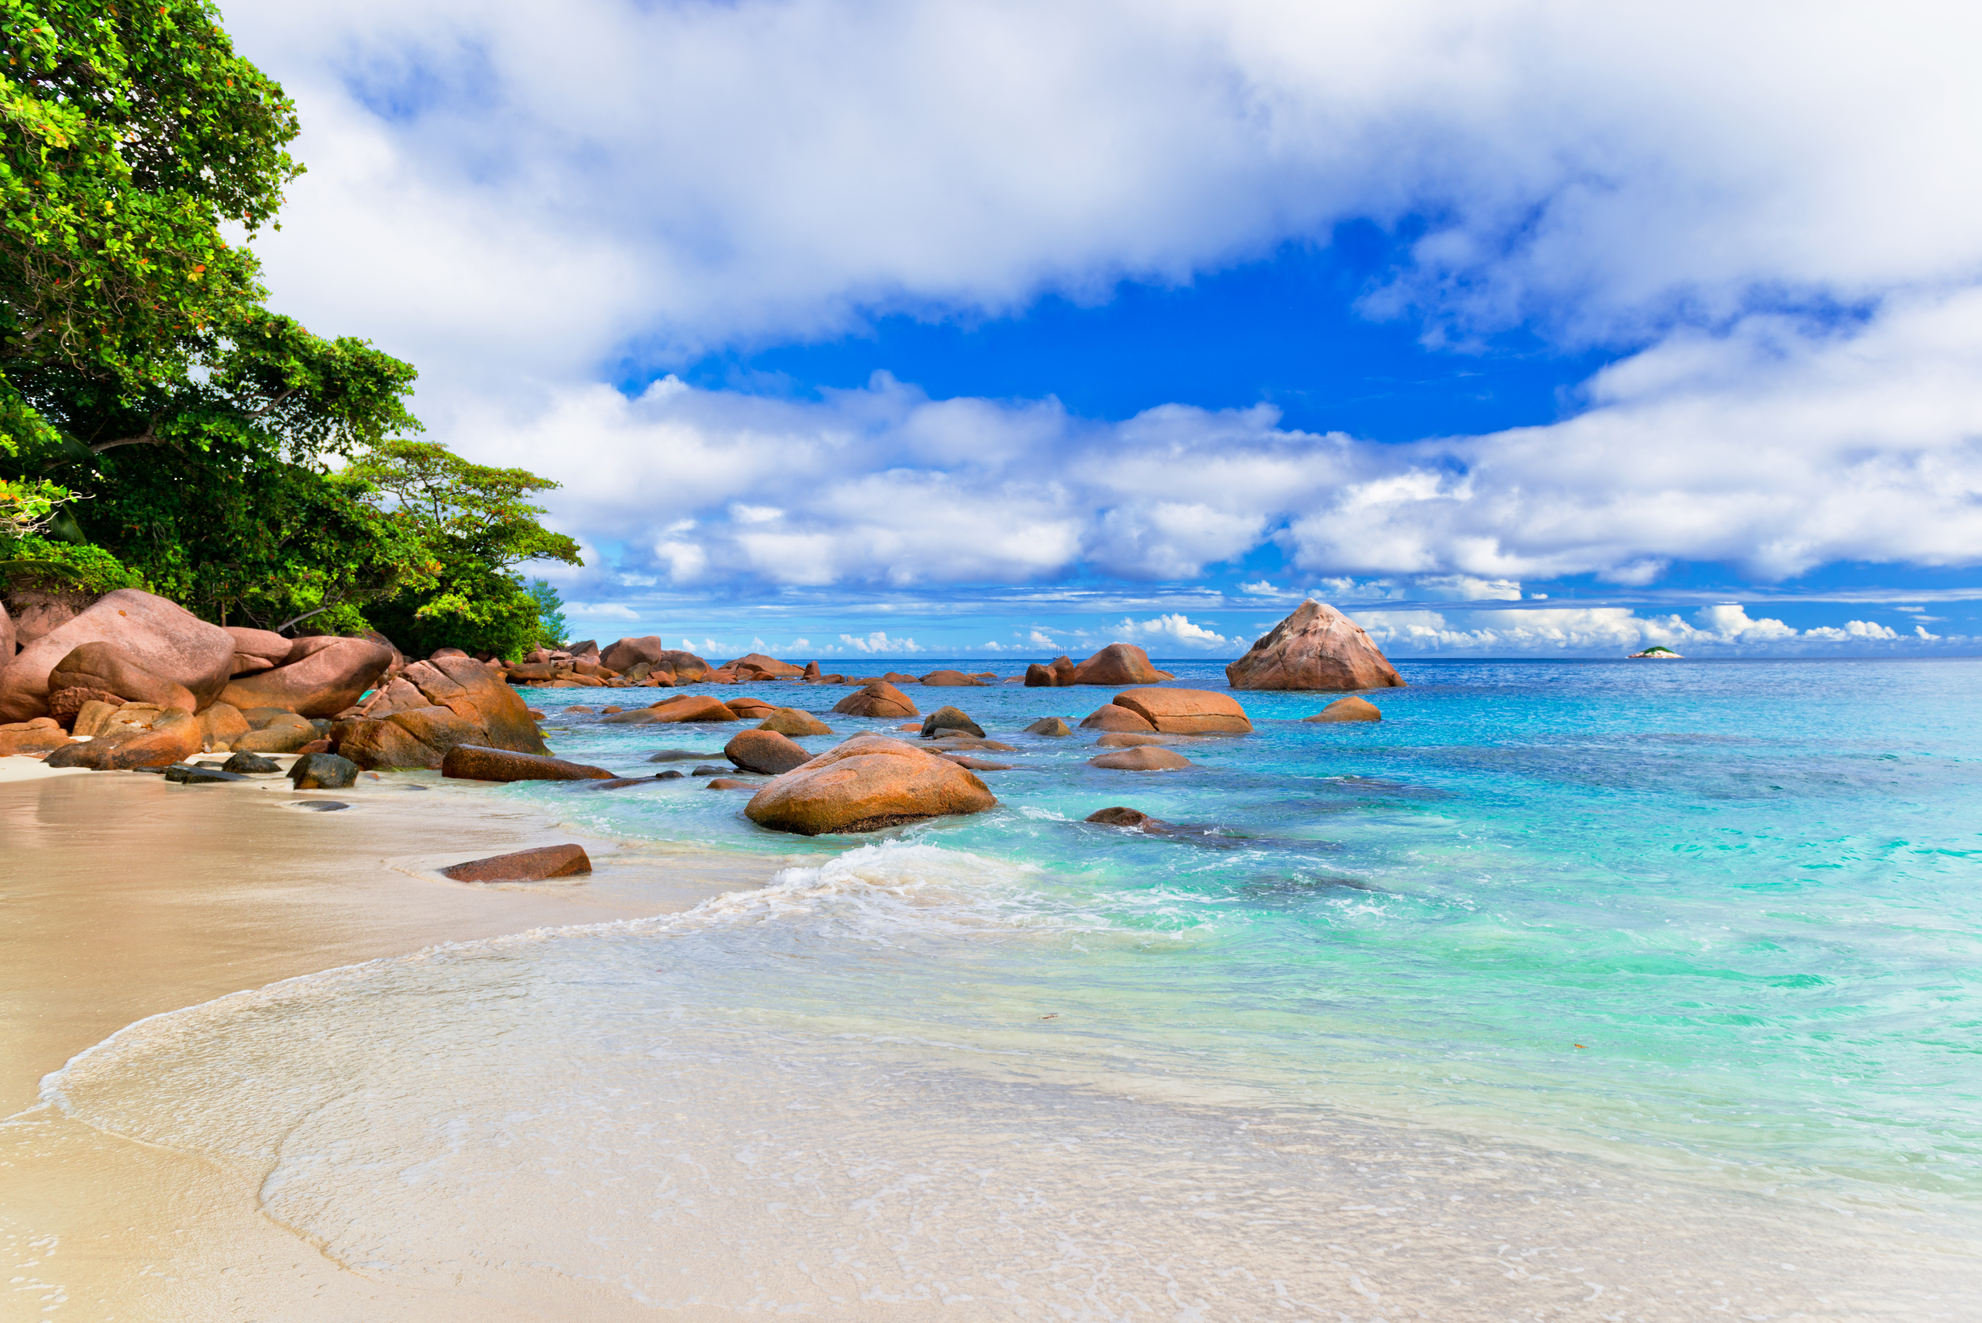
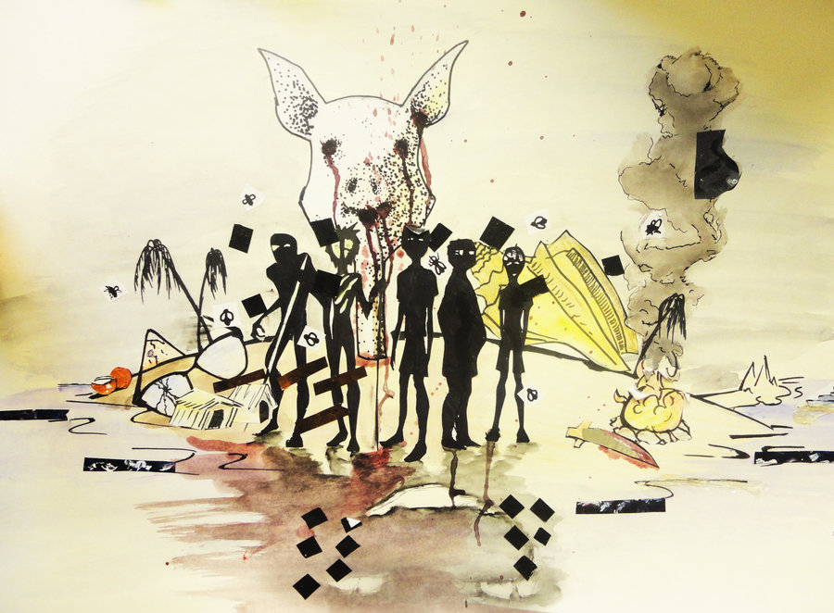
Уильям Голдинг «Повелитель мух»
Детская робинзонада, или Как остаться человеком
Исследовательский проект (6-7 класс)

Slide 2
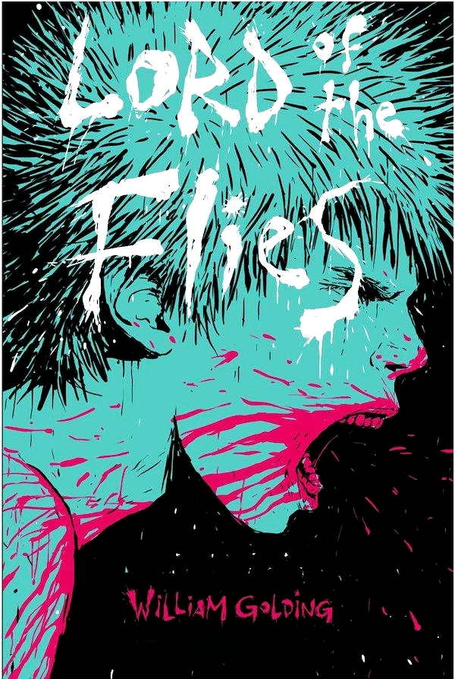
Проблема проекта:
существует мнение, что зло рождают негативные эмоции, страх за свою жизнь, что злой человек чувствует себя незащищенным и обороняется, поэтому он творит новое зло, при этом либо чувствует свою вину, либо гибнет как личность. Действительно ли это так? Может ли человек, находящийся на грани существования, найти в себе силы и сохранить человечность в своей душе?

Slide 3
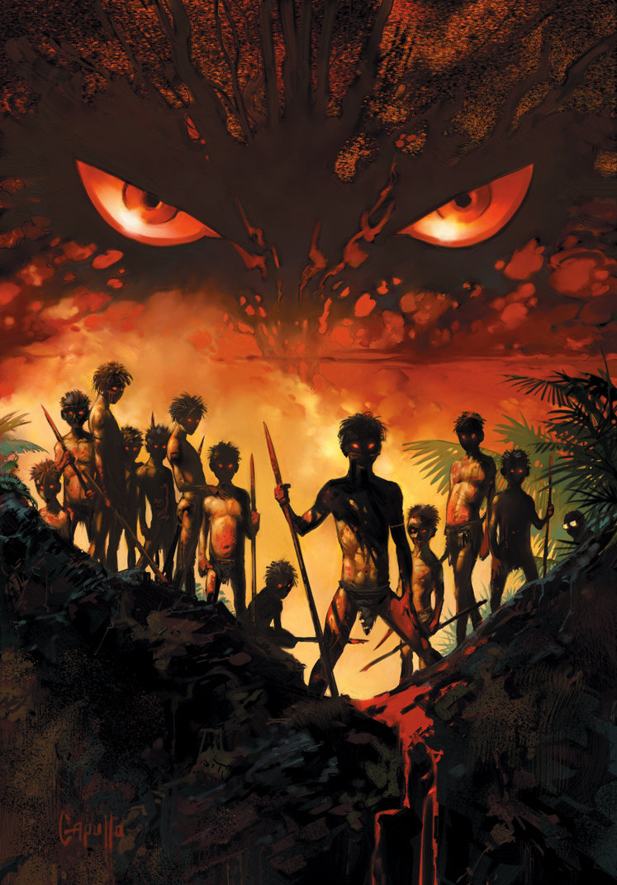
Цель проекта:
проверить соответствует ли данное мнение действительности, остается ли актуальным восприятие романа «Повелитель мух» как романа-предупреждения.

Slide 4
План проекта:
1. Объяснить, как в романе проявляются черты антиутопии и робинзонады, а также как они влияют на основной смысл произведения.
2. Рассмотреть образы главных героев и их значение в сюжете.
3. Проанализировать символы романа.
4. Разобраться в причинах «одичания» детей.
5. Объяснить финал произведения и сделать выводы.

Slide 5
Основные определения
Антиутопия – жанр художественной литературы, описывающий государственный или мировой уклад, в котором при изначальном стремлении к идеальному существованию для всех обитателей складываются негативные тенденции развития.
Робинзонада - поджанр приключенческой литературы и кинематографа, который, вслед за романом Даниеля Дефо «Робинзон Крузо» (1719), описывает процесс выживания одного или нескольких людей на необитаемом острове.

Slide 6
Основные черты
антиутопия
робинзонада
Антитоталитарная направленность текста
Трагическая развязка
Постановка проблемы «человек-общество»
Развитие действия в закрытом пространстве
Наличие фантастического элемента
Попадание героев в непривычную среду, далекую от цивилизации
Раскрытие проблемы «естественного» человека
Демонстрирование процесса выживания на острове, преодоления опасностей и внутренних противоречий

Slide 7
Вывод
Роман У. Голдинга «Повелитель мух» принято считать антиутопией, так как автором показан губительный процесс обнищания и «озверения» человеческой души, оказавшейся в цивилизованном «нецивилизованном» обществе. Голдинг специально помещает героев на необитаемый остров, чтобы (параллельно с Робинзоном Крузо) показать, как окружающая среда начинает постепенно поглощать и ожесточать невинные детские сердца.

Slide 8
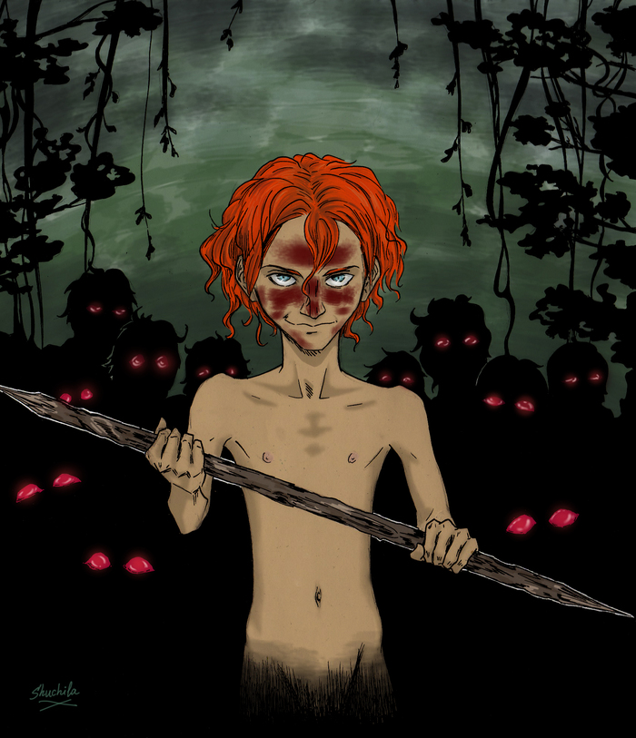
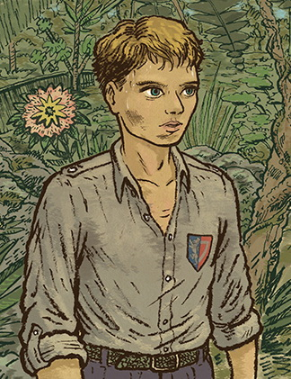
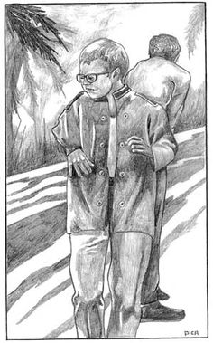
Главные герои романа
Джек Меридью
Диктатура и агрессия
Хрюша
Рациональность и интеллект
Ральф
Цивилизация и культура

Slide 9
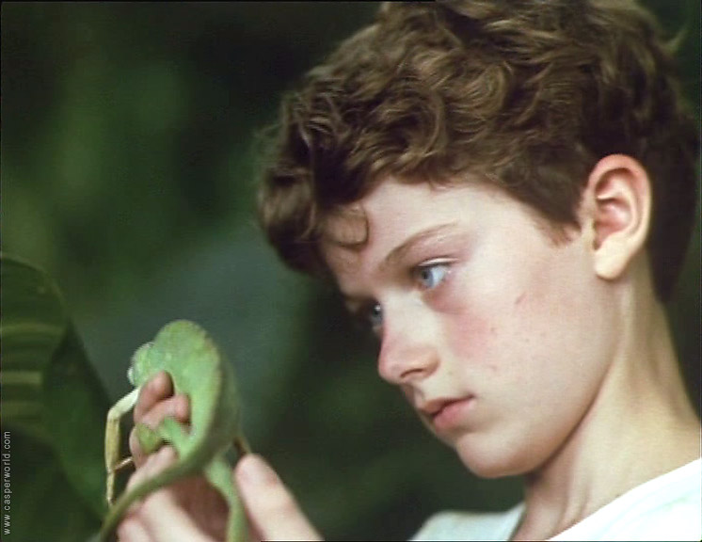
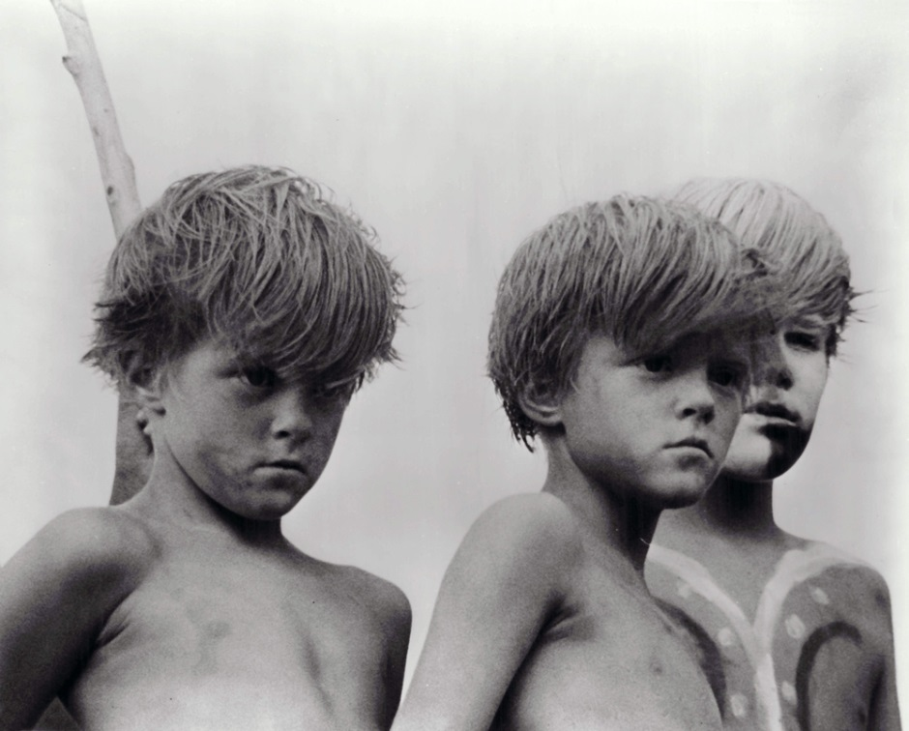
Другие ключевые персонажи
Саймон
Жертва обезумевшей толпы
Малыши
Неокрепшие умы, не умеющие делать выбор между добром и злом

Slide 10
Вывод
Каждый из героев играет ключевую роль в романе. Писатель показывает, как, оказавшись на острове, дети начинают подражать поведению взрослых: выбирают главного, определяют обязанности и т.д. У каждого персонажа свои мотивы поведения и поступков: кто-то руководствуется разумом, а кто-то – животными инстинктами. В дальнейшем безнаказанность и безнадзорность заставляет показаться в безобидных на первый взгляд героях греховное, звериное начало.

Slide 11
Символы романа
Рог-раковина – символ порядка и власти. Рог разбивается, что символизирует разрушение порядка.
Огонь – символ цивилизации (поддерживается Ральфом, крадется Джеком). Далее – символ разрушительной силы, хаоса (травля Ральфа, пожар на острове).
Маска – символ вседозволенности и ухода от ответственности (раскрашенное для охоты лицо Джека).
Очки – символ разума и интеллекта. Очки носит Хрюша, который символизирует собой интеллект и разум. Его смерть – это смерть цивилизации.
Голова свиньи – символ первобытного ужаса, дьявольского начала (Повелитель мух – Вельзевул)

Slide 12
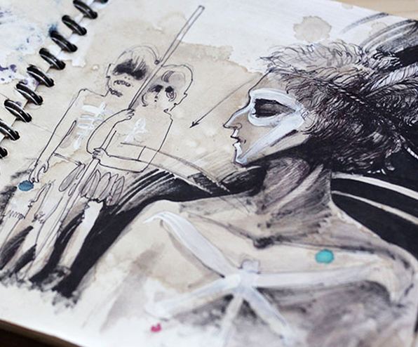
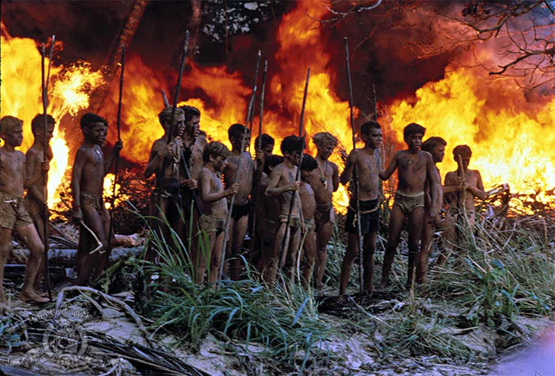
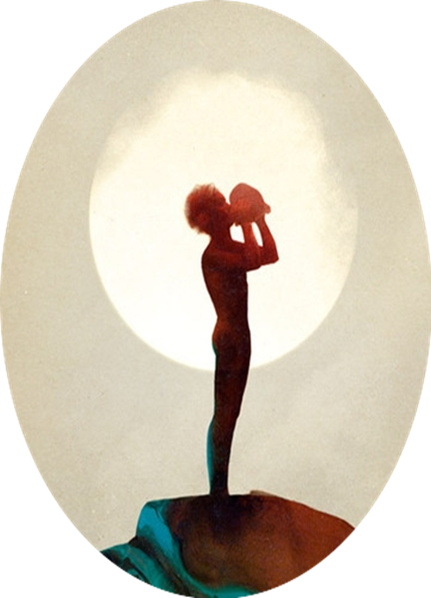
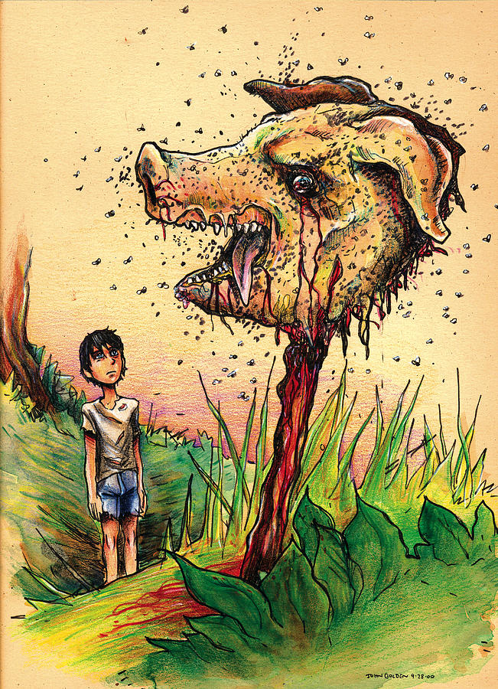
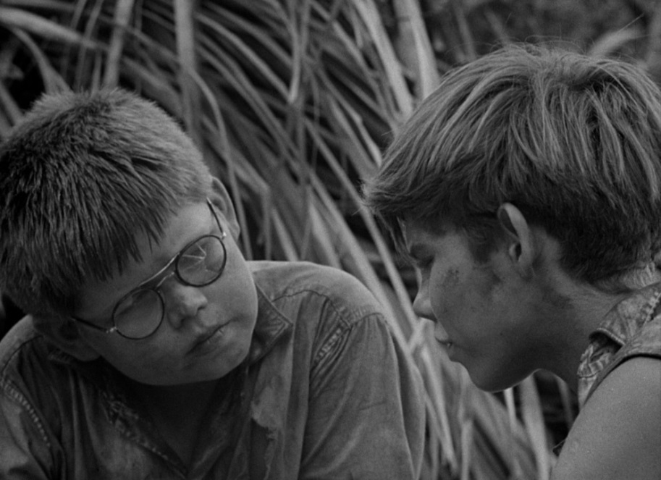

Slide 13
Вывод
Символы романа так или иначе соотносятся с его героями и появляются по мере пребывания детей на острове. Свиная голова становится пиком, так как символизирует первую пролитую кровь и начало превращения детей из людей в дикарей.

Slide 14
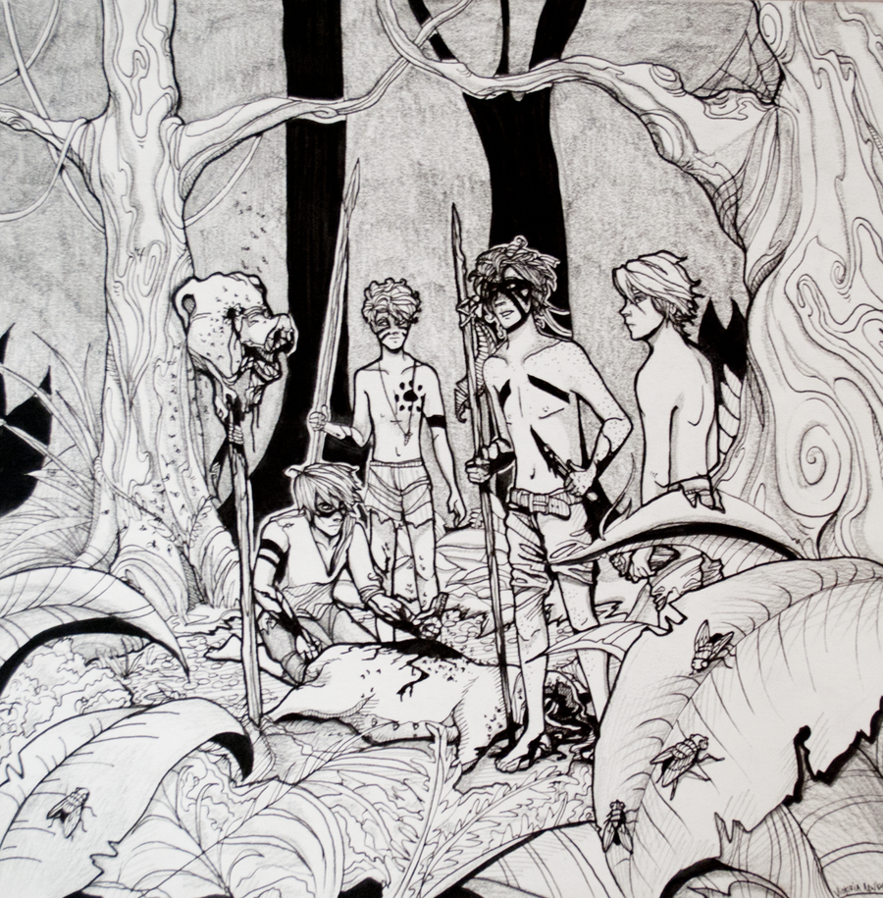
Почему дети стали дикарями?
1. Инстинкт выживания
2. Голод
3. Страх
4. Зависть
5. Жестокость
6. Вседозволенность
7. Неумение сдерживать эмоции и чувства

Slide 15
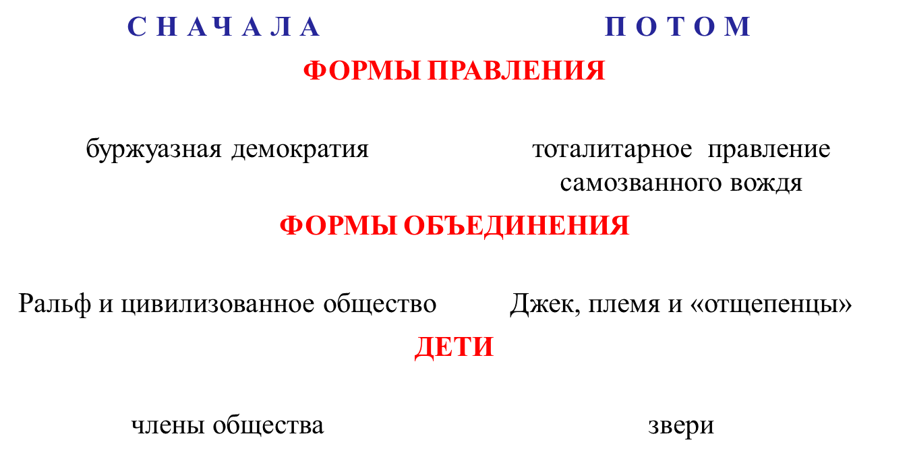
Существование детей на острове

Slide 16
Вывод
Голос разума, державший детей в культурных рамках, постепенно стал заглушаться более сильным фактором – голодом, испытав который, дети превратились из цивилизованных людей в дикарей, для коих охота и убийство стали образом жизни.

Slide 17
Финал произведения
Заканчивая роман, автор оставляет финал открытым: да, дети спасены, но спасен ли мир и что будет с человеком, если в душе уже посеяны зерна ненависти и страха? И это одна из главных проблем человечества.
Тем не менее, Голдинг все же видит луч надежды в Ральфе, который при встрече со спасителями берет на себя ответственность за случившееся, в то время как Джек, испугавшись ответственности, прячется в тени.
Встреча с моряками также символична в понимании замысла романа: первым, что видит Ральф, столкнувшись со взрослым, это его ботинки, и только потом его глаза поднимаются к лицу. Так человечество разучилось смотреть вверх, к Богу, и, опустив глаза, потеряло свои ориентиры, погрязнув в войнах.

Slide 18
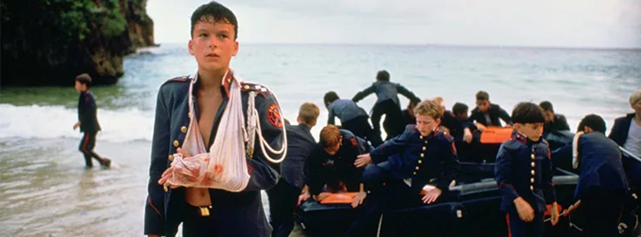
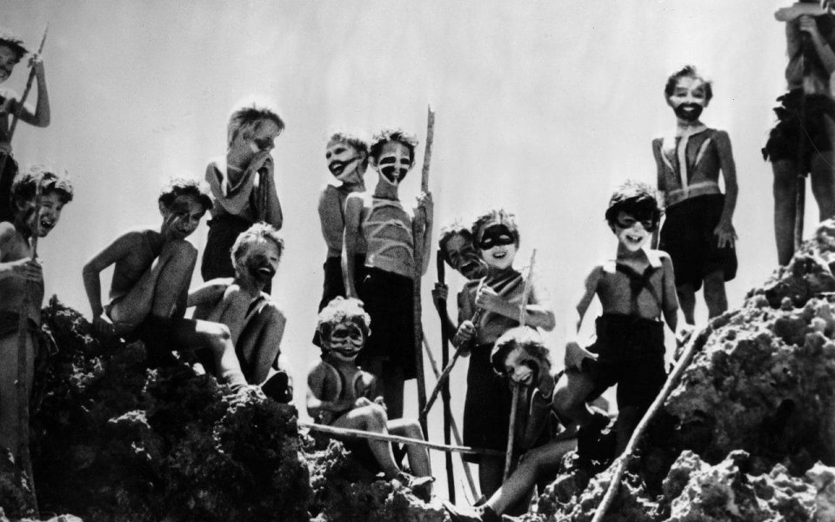
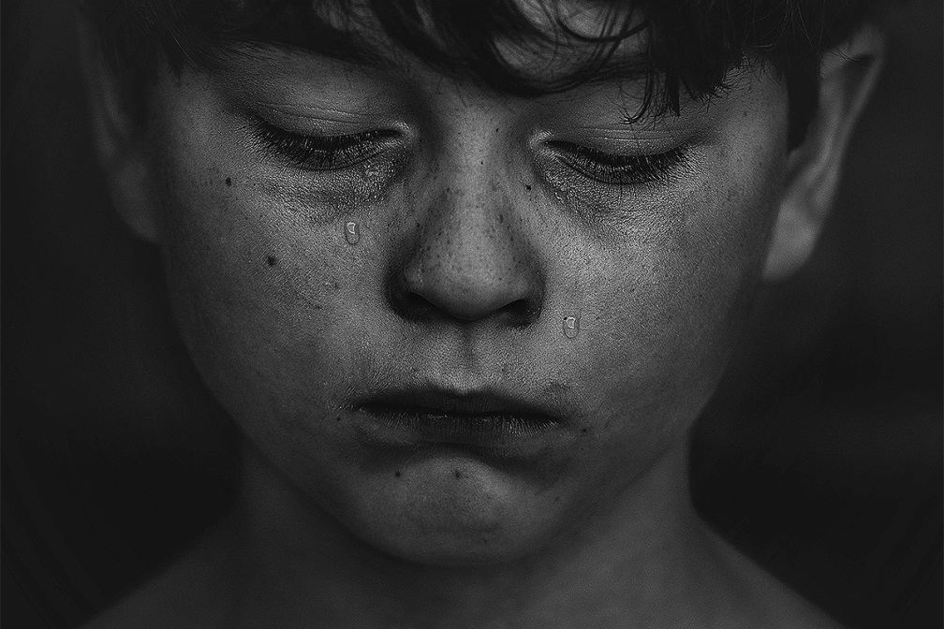
1. Дети, невинность, наивность, культура, правила
2. Дикари, страх, ненависть, жажда убийства, вседозволенность
3. Спасение, раскаяние, дети, невинность, сожаление

Slide 19
О чем нас предупреждает автор?
Читая «Повелителя мух», человек бессознательно обучается и выбирает добро, любовь, благородство, терпимость, толерантность, так необходимые нашему современному миру! Что же победит? Ведь человек в отличие от зверя – существо моральное, он должен подавлять в себе звериное начало, изгонять его. Сумеет ли? Этот вопрос, адресованный нам из далекого 1954 года, не потерял своей актуальности и поныне. Но Голдинг находит ответ, говоря следующее: «Таким я вижу мир – бескрайнее море зла и маленький огонек надежды, который невозможно погасить».

